Slide 1
ACADEMIA
CRISTO
Notes:
Preparación previa a la lección:
Poco después de la lección 2, comparta el enlace del video e indique a los estudiantes que miren el video antes de la clase en vivo. (¡Tenga en cuenta que asegúrese de que usted, el instructor, haya visto el video usted mismo!)
En el grupo de WhatsApp, pida a los alumnos que realicen la siguiente actividad antes de la clase:
En una hoja de papel, escriba cinco obstáculos que eviten que las personas compartan el mensaje de Jesús con los demás.
Cinco minutos antes de que comience la clase en vivo, comparta el enlace para que los estudiantes puedan conectarse a la clase en vivo (también puede considerar una “cuenta regresiva” para generar anticipación y alentar la preparación para la clase, es decir, “Grupo A, su clase comienza en 1 hora, por favor asegúrese de haber visto el video y anotado los cinco obstáculos que impiden que las personas compartan el mensaje de Jesús con otros”).

Slide 3
Lección 3
Gente Común, Cosas
Extraordinarias

Slide 4
Saludos y bienvenidos
Notes:
Saludos: Limite el tiempo dedicado a reconocer el hecho de que solo hay mucho tiempo de calidad y queremos dedicarlo a aprender / enseñar. (5 minutos)

Slide 5
Oración
Notes:
Apertura de la clase. Si ha comenzado todas las clases anteriores con una oración, considere comenzar esta clase simplemente diciendo “Comenzamos en el nombre del Padre, y del Hijo, y del Espíritu Santo. Amén.” Si prefiere comenzar con una oración, comience con una que pida las bendiciones de Dios, céntrese en el tema de la lección.

Slide 6
Objetivos de la Lección

Slide 7
Notes:
El profesor expone. Esta clase comienza con una mini conferencia de apertura para llamar la atención en lugar de una pregunta.
[Diapositiva que ilustra la ascensión de Jesús y un pequeño grupo de hombres] “En el video vieron cómo Jesús eligió a hombres comunes para hacer cosas extraordinarias. Continuamos ese mismo tema aquí en nuestra clase en vivo. Aunque es difícil saber el año exacto, es probable que Jesús muriera y resucitara de entre los muertos alrededor del año 30. Antes de que Jesús ascendiera al cielo, instruyó a sus seguidores a “ir a todo el mundo y predicar las buenas nuevas para toda la creación” (Marcos 16:15). Poco después, al comienzo del libro de los Hechos, vemos que los seguidores de Jesús inicialmente sumaban unos 120 en total (Hechos 1:15). Sus líderes eran, de acuerdo con el mismo libro de Hechos (4:13), hombres comunes y sin educación. Pero eran hombres comunes y sin educación que tenían la promesa de Dios de apoyarlos.

Slide 8
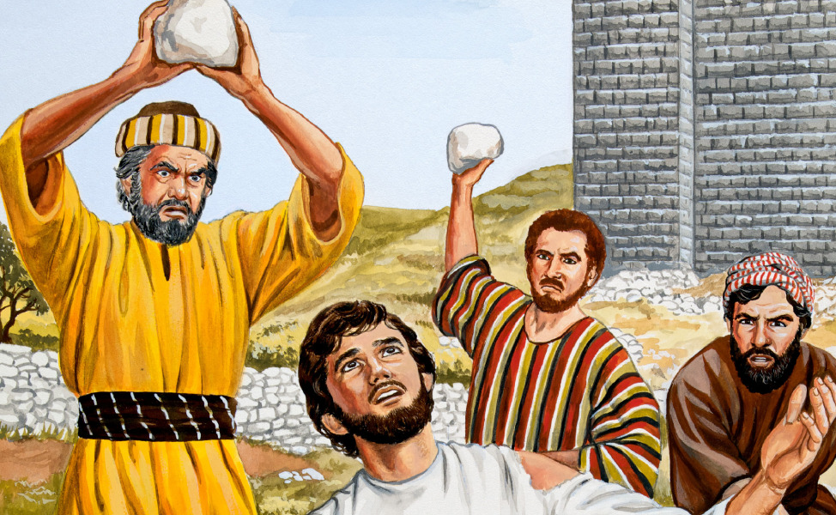
Notes:
[Diapositiva que muestra ejecuciones] También enfrentaron una tremenda persecución. Esto lo vemos en todo el libro de los Hechos y las epístolas del Nuevo Testamento. Los relatos históricos indican que, de los 12 apóstoles, 11 serían ejecutados por ser seguidores de Cristo. Sin embargo, a pesar de esa persecución, la Palabra creció y se agregaron más y más a su número.

Slide 9
“El asunto me pareció que merecía consultarlo, especialmente debido al número involucrado. Para muchas personas de todas las edades, todos los rangos, y también de ambos sexos están y estarán en peligro. El contagio de esta superstición se ha extendido no solo a las ciudades sino también a los pueblos y granjas. Pero parece posible identificarlo y curarlo.”
Notes:
[Diapositiva que muestra la carta de Plinio el Joven] Aproximadamente 80 años después de la resurrección de Jesús, en el año 110 un gobernador provincial romano llamado Plinio el joven le escribió al emperador romano Trajano sobre un problema que estaba teniendo con los cristianos. Esto es lo que dijo en esa carta que todavía existe hoy: “El asunto me pareció que merecía consultarlo, especialmente debido al número involucrado. Para muchas personas de todas las edades, todos los rangos, y también de ambos sexos están y estarán en peligro. El contagio de esta superstición se ha extendido no solo a las ciudades sino también a los pueblos y granjas. Pero parece posible identificarlo y curarlo.

Slide 10
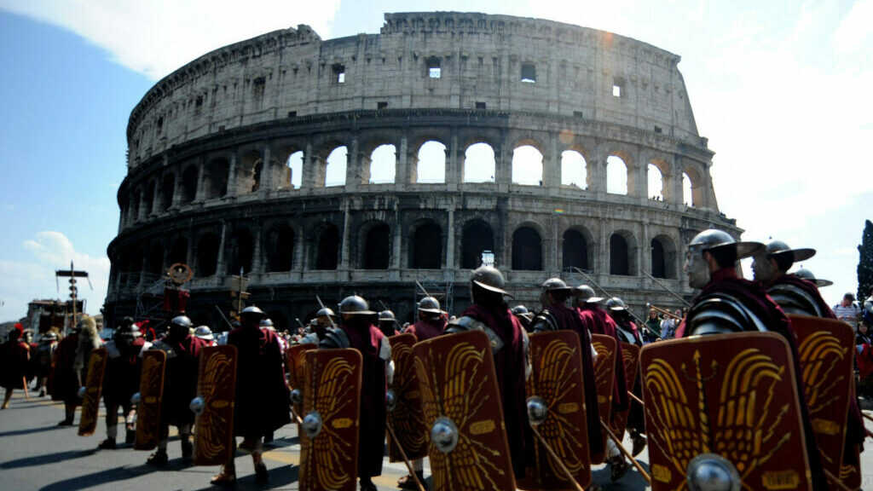
Notes:
[Diapositiva que muestra el Imperio Romano] Como pueden ver en la carta, el gobernador Plinio el Joven ciertamente no fue un discípulo de Jesús. De hecho, la misma carta revela que él había matado a muchos seguidores de Jesús. Sin embargo, a pesar de este odio hacia Jesús y sus seguidores, este hombre tuvo que reconocer que había un gran número involucrado y que se estaba extendiendo. Los discípulos vivían como discípulos y hacían discípulos de otros. Al final de la sección en su pantalla, verá que el gobernador pensó que era posible “identificarlo y curar” el cristianismo. Ciertamente no lo fue. Los discípulos de Jesús tenían la promesa de Jesús y el poder de Jesús con ellos. Para el año 313, el cristianismo sería la religión principal de todo el imperio que una vez había luchado tanto por destruirlo.

Slide 11
¿Cuáles son los obstáculos que eviten que las personas compartan el mensaje de Jesús con los demás?
Notes:
La inmersión profunda gira en torno a preguntas y temas específicos relacionados con el tema de la lección. Para guiar a los estudiantes a comprender el concepto, utilizaremos los siguientes pasajes y preguntas:
Pídale al grupo que comparta los obstáculos que impiden que las personas compartan el mensaje de Jesús (la actividad de aprendizaje asignada en el grupo de WhatsApp). Escriba estos obstáculos en la pantalla a medida que se mencionan. Conceda suficiente tiempo para esta actividad, registrando una larga lista de obstáculos

Slide 12
…enseñándoles que guarden todas las cosas que os he mandado; y he aquí yo estoy con vosotros todos los días, hasta el fin del mundo. Amén.
Mateo 28:20
Notes:
Pida a los alumnos que lean las siguientes promesas de Dios [en la pantalla] y lean: Mateo 28:20, Romanos 8:28, Romanos 8:38-39, Juan 16:33, Salmo 23:6, Juan 14:2-3, Apocalipsis 22:20, Mateo 7:7, Salmo 91:11, Job 19:25-27, Juan 11:25-26, Filipenses 4:7, 1 Corintios 10:13, Santiago 4:7.

Slide 13
Y sabemos que a los que aman a Dios, todas las cosas les ayudan a bien, esto es, a los que conforme a su propósito son llamados.
Romanos 8:28
Notes:
Pida a los alumnos que lean las siguientes promesas de Dios [en la pantalla] y lean: Mateo 28:20, Romanos 8:28, Romanos 8:38-39, Juan 16:33, Salmo 23:6, Juan 14:2-3, Apocalipsis 22:20, Mateo 7:7, Salmo 91:11, Job 19:25-27, Juan 11:25-26, Filipenses 4:7, 1 Corintios 10:13, Santiago 4:7.

Slide 14
Por lo cual estoy seguro de que
ni la muerte, ni la vida, ni ángeles,
ni principados, ni potestades, ni lo presente, ni lo por venir, ni lo alto,
ni lo profundo, ni ninguna otra cosa creada nos podrá separar del amor de Dios, que es en Cristo Jesús Señor nuestro.
Romanos 8:38-39
Notes:
Pida a los alumnos que lean las siguientes promesas de Dios [en la pantalla] y lean: Mateo 28:20, Romanos 8:28, Romanos 8:38-39, Juan 16:33, Salmo 23:6, Juan 14:2-3, Apocalipsis 22:20, Mateo 7:7, Salmo 91:11, Job 19:25-27, Juan 11:25-26, Filipenses 4:7, 1 Corintios 10:13, Santiago 4:7.

Slide 15
Estas cosas os he hablado para que en mí tengáis paz. En el mundo tendréis aflicción; pero confiad, yo he vencido al mundo.
Juan 16:33
Notes:
Pida a los alumnos que lean las siguientes promesas de Dios [en la pantalla] y lean: Mateo 28:20, Romanos 8:28, Romanos 8:38-39, Juan 16:33, Salmo 23:6, Juan 14:2-3, Apocalipsis 22:20, Mateo 7:7, Salmo 91:11, Job 19:25-27, Juan 11:25-26, Filipenses 4:7, 1 Corintios 10:13, Santiago 4:7.

Slide 16
Ciertamente el bien y la misericordia me seguirán todos los días de mi vida, Y en la casa de Jehová moraré por largos días.
Salmo 23:6
Notes:
Pida a los alumnos que lean las siguientes promesas de Dios [en la pantalla] y lean: Mateo 28:20, Romanos 8:28, Romanos 8:38-39, Juan 16:33, Salmo 23:6, Juan 14:2-3, Apocalipsis 22:20, Mateo 7:7, Salmo 91:11, Job 19:25-27, Juan 11:25-26, Filipenses 4:7, 1 Corintios 10:13, Santiago 4:7.

Slide 17
Ciertamente el bien y la misericordia me seguirán todos los días de mi vida, Y en la casa de Jehová moraré por largos días.
Salmo 23:6
Notes:
Pida a los alumnos que lean las siguientes promesas de Dios [en la pantalla] y lean: Mateo 28:20, Romanos 8:28, Romanos 8:38-39, Juan 16:33, Salmo 23:6, Juan 14:2-3, Apocalipsis 22:20, Mateo 7:7, Salmo 91:11, Job 19:25-27, Juan 11:25-26, Filipenses 4:7, 1 Corintios 10:13, Santiago 4:7.

Slide 18
En la casa de mi Padre muchas moradas hay; si así no fuera, yo os lo hubiera dicho; voy, pues, a preparar lugar para vosotros. Y si me fuere y os preparare lugar, vendré otra vez, y os tomaré a mí mismo, para que donde yo estoy, vosotros también estéis.
Juan 14:2-3
Notes:
Pida a los alumnos que lean las siguientes promesas de Dios [en la pantalla] y lean: Mateo 28:20, Romanos 8:28, Romanos 8:38-39, Juan 16:33, Salmo 23:6, Juan 14:2-3, Apocalipsis 22:20, Mateo 7:7, Salmo 91:11, Job 19:25-27, Juan 11:25-26, Filipenses 4:7, 1 Corintios 10:13, Santiago 4:7.

Slide 19
El que da testimonio de estas cosas dice: Ciertamente vengo en breve. Amén; sí, ven, Señor Jesús.
Apocalipsis 22:20
Notes:
Pida a los alumnos que lean las siguientes promesas de Dios [en la pantalla] y lean: Mateo 28:20, Romanos 8:28, Romanos 8:38-39, Juan 16:33, Salmo 23:6, Juan 14:2-3, Apocalipsis 22:20, Mateo 7:7, Salmo 91:11, Job 19:25-27, Juan 11:25-26, Filipenses 4:7, 1 Corintios 10:13, Santiago 4:7.

Slide 20
Pedid, y se os dará; buscad, y hallaréis; llamad, y se os abrirá.
Mateo 7:7
Notes:
Pida a los alumnos que lean las siguientes promesas de Dios [en la pantalla] y lean: Mateo 28:20, Romanos 8:28, Romanos 8:38-39, Juan 16:33, Salmo 23:6, Juan 14:2-3, Apocalipsis 22:20, Mateo 7:7, Salmo 91:11, Job 19:25-27, Juan 11:25-26, Filipenses 4:7, 1 Corintios 10:13, Santiago 4:7.

Slide 21
Pues a sus ángeles mandará acerca de ti, Que te guarden en todos tus caminos.
Salmo 91:11
Notes:
Pida a los alumnos que lean las siguientes promesas de Dios [en la pantalla] y lean: Mateo 28:20, Romanos 8:28, Romanos 8:38-39, Juan 16:33, Salmo 23:6, Juan 14:2-3, Apocalipsis 22:20, Mateo 7:7, Salmo 91:11, Job 19:25-27, Juan 11:25-26, Filipenses 4:7, 1 Corintios 10:13, Santiago 4:7.

Slide 22
Yo sé que mi Redentor vive,
Y al fin se levantará sobre el polvo;
Y después de deshecha esta mi piel,
En mi carne he de ver a Dios;
Al cual veré por mí mismo,
Y mis ojos lo verán, y no otro,
Aunque mi corazón desfallece dentro de mí.
Job 19:25-27
Notes:
Pida a los alumnos que lean las siguientes promesas de Dios [en la pantalla] y lean: Mateo 28:20, Romanos 8:28, Romanos 8:38-39, Juan 16:33, Salmo 23:6, Juan 14:2-3, Apocalipsis 22:20, Mateo 7:7, Salmo 91:11, Job 19:25-27, Juan 11:25-26, Filipenses 4:7, 1 Corintios 10:13, Santiago 4:7.

Slide 23
Le dijo Jesús: Yo soy la resurrección y la vida; el que cree en mí, aunque esté muerto, vivirá. 26 Y todo aquel que vive y cree en mí, no morirá eternamente. ¿Crees esto?
Juan 11:25-26
Notes:
Pida a los alumnos que lean las siguientes promesas de Dios [en la pantalla] y lean: Mateo 28:20, Romanos 8:28, Romanos 8:38-39, Juan 16:33, Salmo 23:6, Juan 14:2-3, Apocalipsis 22:20, Mateo 7:7, Salmo 91:11, Job 19:25-27, Juan 11:25-26, Filipenses 4:7, 1 Corintios 10:13, Santiago 4:7.

Slide 24
Y la paz de Dios, que sobrepasa todo entendimiento, guardará vuestros corazones y vuestros pensamientos en Cristo Jesús.
Filipenses 4:7
Notes:
Pida a los alumnos que lean las siguientes promesas de Dios [en la pantalla] y lean: Mateo 28:20, Romanos 8:28, Romanos 8:38-39, Juan 16:33, Salmo 23:6, Juan 14:2-3, Apocalipsis 22:20, Mateo 7:7, Salmo 91:11, Job 19:25-27, Juan 11:25-26, Filipenses 4:7, 1 Corintios 10:13, Santiago 4:7.

Slide 25
No os ha sobrevenido ninguna tentación que no sea humana; pero fiel es Dios, que no os dejará ser tentados más de lo que podéis resistir, sino que dará también juntamente con la tentación la salida, para que podáis soportar.
1 Corintios 10:13
Notes:
Pida a los alumnos que lean las siguientes promesas de Dios [en la pantalla] y lean: Mateo 28:20, Romanos 8:28, Romanos 8:38-39, Juan 16:33, Salmo 23:6, Juan 14:2-3, Apocalipsis 22:20, Mateo 7:7, Salmo 91:11, Job 19:25-27, Juan 11:25-26, Filipenses 4:7, 1 Corintios 10:13, Santiago 4:7.

Slide 26
Someteos, pues, a Dios; resistid al diablo, y huirá de vosotros.
Santiago 4:7
Notes:
Pida a los alumnos que lean las siguientes promesas de Dios [en la pantalla] y lean: Mateo 28:20, Romanos 8:28, Romanos 8:38-39, Juan 16:33, Salmo 23:6, Juan 14:2-3, Apocalipsis 22:20, Mateo 7:7, Salmo 91:11, Job 19:25-27, Juan 11:25-26, Filipenses 4:7, 1 Corintios 10:13, Santiago 4:7.

Slide 27
¿Todos los obstáculos que mencionamos antes fueron respondidos por las promesas de Dios?
Notes:
Regrese a todos los obstáculos que los estudiantes habían dicho en la primera pregunta. Muestre cómo las promesas de Dios responden a los obstáculos presentados. Pregunte a los alumnos si todos los obstáculos fueron respondidos por las promesas de Dios. Si no, tómese el tiempo para discutir.

Slide 28
Porque como desciende de los cielos la lluvia y la nieve, y no vuelve allá, sino que riega la tierra, y la hace germinar y producir, y da semilla al que siembra, y pan al que come, así será mi palabra que sale de mi boca; no volverá a mí vacía, sino que hará lo que yo quiero, y será prosperada en aquello para que la envié.
Notes:
Termine con unas promesas muy importantes para el discípulo. Lea Isaías 55:10-12 y Romanos 1:16 [en la pantalla]. Y pregunte: “¿Cuál es la promesa contenida en estos versículos?” Y “¿Por qué es esta promesa tan importante para ti como discípulo de Jesús?”

Slide 29
Porque con alegría saldréis, y con paz seréis vueltos; los montes y los collados levantarán canción delante de vosotros, y todos los árboles del campo darán palmadas de aplauso.
Isaías 55:10-12
Notes:
Termine con unas promesas muy importantes para el discípulo. Lea Isaías 55:10-12 y Romanos 1:16 [en la pantalla]. Y pregunte: “¿Cuál es la promesa contenida en estos versículos?” Y “¿Por qué es esta promesa tan importante para ti como discípulo de Jesús?”

Slide 30
Porque no me avergüenzo del evangelio, porque es poder de Dios para salvación a todo aquel que cree; al judío primeramente, y también al griego.
Romanos 1:16
Notes:
Termine con unas promesas muy importantes para el discípulo. Lea Isaías 55:10-12 y Romanos 1:16 [en la pantalla]. Y pregunte: “¿Cuál es la promesa contenida en estos versículos?” Y “¿Por qué es esta promesa tan importante para ti como discípulo de Jesús?”

Slide 31
“Camarón que se duerme se lo lleva la corriente”
Notes:
Cierre con la discusión de este dicho: “Camarón que se duerme se lo lleva la corriente” [en la pantalla]. ¿Qué significa ese dicho? (Dé tiempo para respuestas.) Incluso como discípulos de Jesús, es fácil “quedarse dormido en el trabajo” o simplemente dejarse llevar por la vida que se funde con la corriente de este mundo. Jesús nos llama, a la gente común, a hacer algo extraordinario, a ser sus mensajeros en este mundo. El claro llamado del Evangelio nos despierta. Somos fortalecidos por las promesas de Jesús y enviados por su comisión. Entonces, en lugar de ser camarones que van con la corriente del mundo, somos embajadores del amor de Jesús al mundo. En las lecciones que vienen en este curso, estudiaremos cómo llevamos a cabo esta tarea al hablar sobre los cinco hábitos de un discípulo.

Slide 32
Tarea
en el grupo de WhatsApp
Es importante hacer la tarea antes de la próxima clase.
[dia/hora de la próxima clase]
Notes:
Mencione lo siguiente [en la diapositiva]: importancia de ver el video antes de la clase, día / hora de la próxima clase, instrucciones sobre qué hacer si tienen preguntas o comentarios adicionales sobre la clase, segunda mención del proyecto final (mencione que girará en torno a mantenerse conectado con las promesas de Dios leyendo regularmente su Palabra y que habrá una con más detalles por venir en futuras clases).

Slide 33
El Propósito de Academia Cristo
la Gran Comisión de Jesucristo
Notes:
El Propósito de Academia Cristo
Academia Cristo brinda capacitación para cumplir la Gran Comisión de Jesucristo ("Vayan y hagan discípulos de todas las naciones"), ayudándoles a crecer en el conocimiento de la Biblia y orientándoles en cómo llevar la Palabra a otros.
Al apropiarnos de ese conocimiento del amor de Cristo entendemos que no se puede quedar con nosotros, y tal como Jesucristo nos llama deseamos compartir la Palabra a otros.

Slide 34
“Quiero hacer un grupo de estudio de la Palabra…”
Notes:
Diapositiva: “Quiero hacer un grupo de estudio de la Palabra…”
Algunos nos han comentado: "Deseo hacer un grupo de estudio de la Palabra con personas que conozco donde vivo y compartir lo aprendido. ¿Pueden orientarme?"
Claro que sí. Nuestros profesores los pueden orientar o dirigirlos a uno de nuestros asesores quienes les ayudarán a formar un Grupo Sembrador.

Slide 35
Grupo Sembrador
Estudian la Palabra
Primer paso para plantar
una iglesia
Notes:
Qué es un grupo sembrador: es un grupo de personas que estudian la Palabra, oran y comparten con otros alabando al Señor. Existe para crecer juntos en las Buenas Nuevas de Jesucristo y es el primer paso para plantar una iglesia.
En algunos casos de ser necesario puede hacerse una consulta presencial con uno de nuestros asesores y sin costo alguno.
Recuerde si le interesa plantar un Grupo Sembrador, hágaselo saber a su profesor o a cualquiera de nuestros asesores.

Slide 36
No dejemos de congregarnos, como es la costumbre de algunos, sino animémonos unos a otros; y con más razón ahora que vemos que aquel día se acerca.
Hebreos 10:25
Notes:
Somos de Cristo. Y los cristianos se reúnen: >> No dejemos de congregarnos, como es la costumbre de algunos, sino animémonos unos a otros; y con más razón ahora que vemos que aquel día se acerca. << (Hebreos 10:25)

Slide 37
“Deseo unirme a ustedes…”
Notes:
Diapositiva: “Deseo unirme a ustedes…” ¿Qué debo hacer?
Comuníquele a su Profesor este deseo, él puede orientarle cómo empezar el proceso para establecer Unidad Doctrinal.
Para nosotros es importante que tengamos las mismas creencias. Así podemos colaborar y apoyar mejor, como dice el Apóstol Pablo:

Slide 38
Hermanos, les ruego por el nombre de nuestro Señor Jesucristo, que se pongan de acuerdo y que no haya divisiones entre ustedes, sino que estén perfectamente unidos en un mismo sentir y en un mismo parecer.
1 Corintios 1:10
Notes:
>> Hermanos, les ruego por el nombre de nuestro Señor Jesucristo, que se pongan de acuerdo y que no haya divisiones entre ustedes, sino que estén perfectamente unidos en un mismo sentir y en un mismo parecer. << (1 Corintios 1:10)
Nota para los profesores: Si alguien menciona específicamente el deseo de unirse en acuerdo doctrinal o de formar un grupo sembrador, se le pide hacer dos cosas:
Avisar de inmediato al director estudiantil, director académico o a cualquier de nuestros misioneros o representantes de Academia Cristo.
Incluir en el informe que realizan al final de cada clase.

Slide 39
Oración o Bendición
Notes:
Termina con una oración (relacionada con la lección) o una bendición.

Slide 40
Despedida
Notes:
Despedida (dales todo el tiempo que necesiten)

Slide 41
ACADEMIA
CRISTO
Notes:
Información adicional para el maestro: temas que pueden surgir durante la clase
¿Qué pasa con las señales y maravillas como curar y hablar en lenguas? Probablemente surgirá la pregunta sobre las promesas hechas a los discípulos acerca de hacer milagros (como vemos en la segunda mitad de Marcos 16) o hablar en lenguas (como en Hechos 2). Aquí es bueno para el maestro señalar por qué Dios habría hecho esto, aún no tenían la ventaja de tener el Nuevo Testamento completo, por lo que Dios les dio señales para que pudieran mostrar que su mensaje vino de él (ver Marcos 16:20). Con tantas promesas de Dios (ver la lista utilizada en la clase), ¿por qué buscaríamos algo que Dios no promete a sus discípulos en nuestra era? El instructor también podría señalar con qué frecuencia aquellos que se centran en estas cosas terminan hablando menos de estar “en Cristo”, que es la esencia de ser su discípulo.

